Slide 1
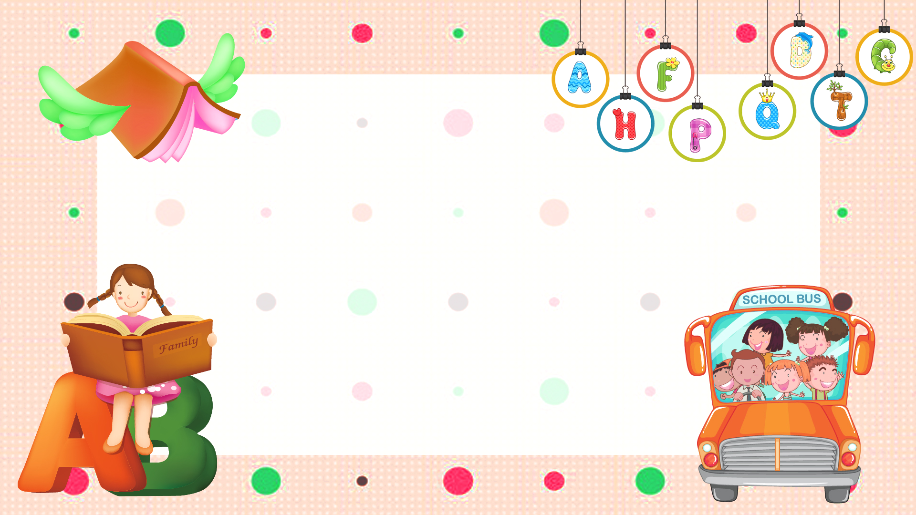
“
Thực hành tiếng Việt
”
Dấu câu,
biện pháp tu từ

Slide 2
Hoạt động
khởi động

Slide 3

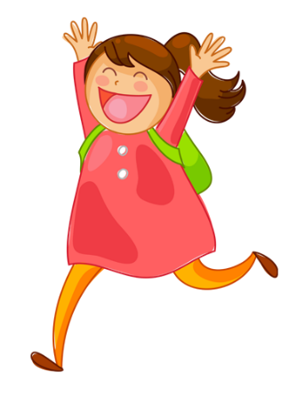
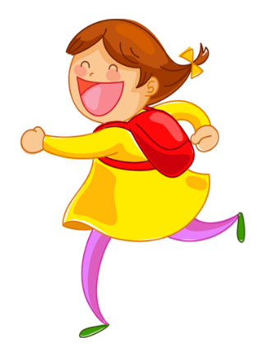

Hoạt động khởi động
Hs nối các từ ở cột A với cột B sao cho phù hợp
Nhiệm vụ

Slide 4


Hoạt động khởi động
A |  | B
Dấu gạch ngang thường đặt ở đầu dòng |  | Thiện Sĩ – con của Sùng ông, Sùng bà kết hôn cùng Thị Kính – con gái Mãng ông.
Điệp ngữ |  | Cày đồng đang buổi ban trưa Mồ hôi thánh thót như mưa ruộng cày.
Dấu gạch ngang thường đặt ở giữa câu |  | Cây dừa xanh toả nhiều tàu Dang tay đón gió, gật đầu gọi trăng
Dấu gạch ngang nối các từ trong một liên danh |  | Tác giả của văn bản người thầy đầu tiên là Trin-ghi-dơ Ai-tơ-ma-tốp
So sánh |  | Muốn làm con chim, hót quanh lăng Bác Muốn làm đóa hoa, tỏa hương đâu đây Muốn làm cây tre, trung hiếu chốn này”.
Nhân hóa |  | - Phen này con sẽ đoán được hết các loài hoa của bố mất thôi!

Slide 5
Hình thành
kiến thức

Slide 6
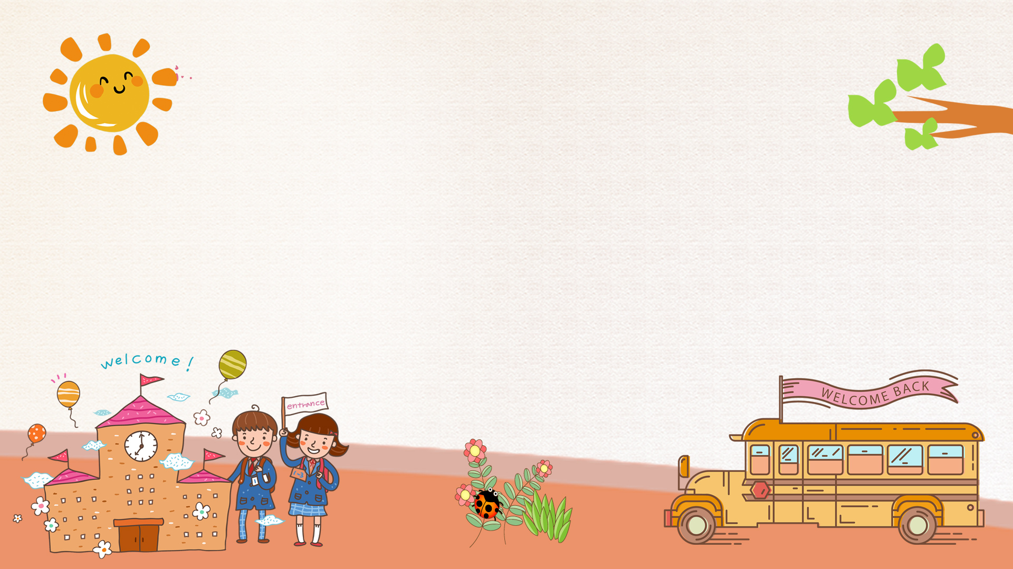
Củng cố kiến thức
I.

Slide 7
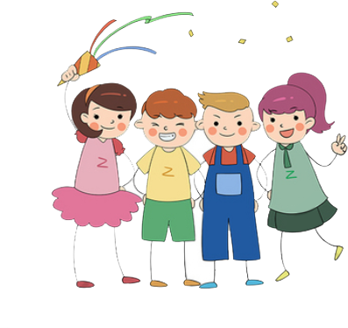
1. Ví dụ
Nhiệm vụ
hs lấy thêm ví dụ về dấu gạch ngang, biện pháp so sánh, nhân hóa, điệp ngữ

Slide 8




2. Kết luận
Từ ví dụ, nhắc ại chức năng của dấu gạch ngang và khái niệm của so sánh, nhân hóa, điệp ngữ
Nhiệm vụ

Slide 9
2. Kết luận
Dấu gạch ngang thường đặt ở đầu dòng để đánh dấu lời nói của nhân vật hoặc để liệt kê; đặt ở giữa câu để đánh dấu bộ phận chú thích; để nối các từ trong một liên danh
So sánh: là đối chiếu 2 hay nhiều sự vật, sự việc mà giữa chúng có những nét tương đồng để làm tăng sức gợi hình, gợi cảm cho sự diễn đạt
Kết luận
Là biện pháp tu từ nhắc đi nhắc lại nhiều lần một từ, cụm từ có dụng ý làm tăng cường hiệu quả diễn đạt: nhấm mạnh, tạo ấn tượng, gợi liên tưởng, cảm xúc… và tạo nhịp điệu cho câu/ đoạn văn bản
Nhân hóa là biện pháp tu từ sử dụng những từ ngữ chỉ hoạt động, tính cách, suy nghĩ, tên gọi ... vốn chỉ dành cho con người để miêu tả đồ vật, sự vật, con vật, cây cối khiến cho chúng trở nên sinh động, gần gũi, có hồn hơn.

Slide 10
Hoạt động luyện tập

Slide 11
Hoạt động khởi động
Nhóm 1: Bài 1
Nhóm 2: Bài 2
Nhóm 3: Bài 3
Nhóm 4: Bài 4

Slide 12
01
Bài tập 1

Slide 13

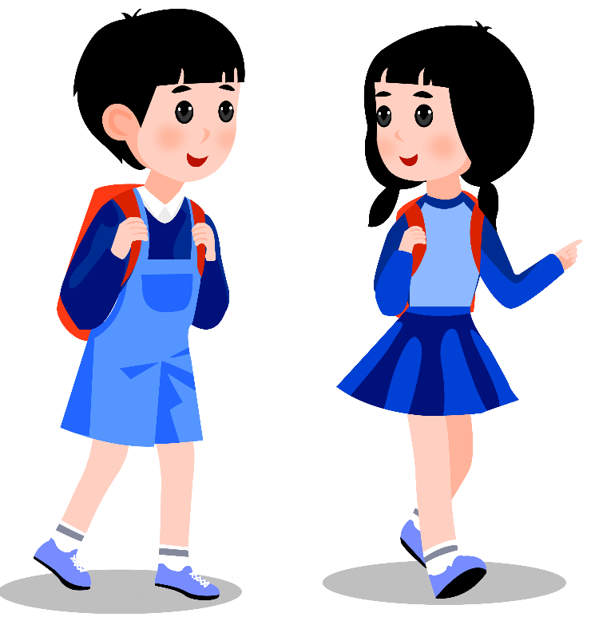
Bài tập 1
a. Mùa xuân của tôi - mùa xuân Bắc Việt, mùa xuân có mưa riêu riêu, gió lành lạnh, có tiếng nhạn kêu trong đêm xanh, có tiếng trống chèo vọng lại từ những thôn xóm xa xa, có câu hát huê tình của cô gái đẹp như thơ mộng…
01
b. Đẹp quá đi, mùa xuân ơi - mùa xuân của Hà Nội thân yêu, của Bắc Việt thương mến.
02

Slide 14
Bài tập 1
01
02
(1) Nêu công dụng của dấu gạch ngang trong các câu văn trên
(2) Theo em, nếu không có các cụm từ được tách ra bởi dấu gạch ngang thì nội dung của những câu văn trên sẽ thay đổi như thế nào?

Slide 15






Bài tập 1
(1) Công dụng của dấu gạch ngang: bổ sung, giải thích thêm ý nghĩa cho cụm từ đứng trước nó

Slide 16

Bài tập 1
Ý (2)
02
01
Thay vì là bổ sung và giải thích thêm cho cụm từ đứng trước nó thì câu sẽ mang hàm ý liệt kê, tất cả những sự vật đó đều có vai trò, chức năng như nhau
Theo em nếu không có cụm từ được tách ra từ dấu gạch ngang thì nội dung những câu trên sẽ có phần thay đổi.

Slide 17
02
Bài tập 2

Slide 18
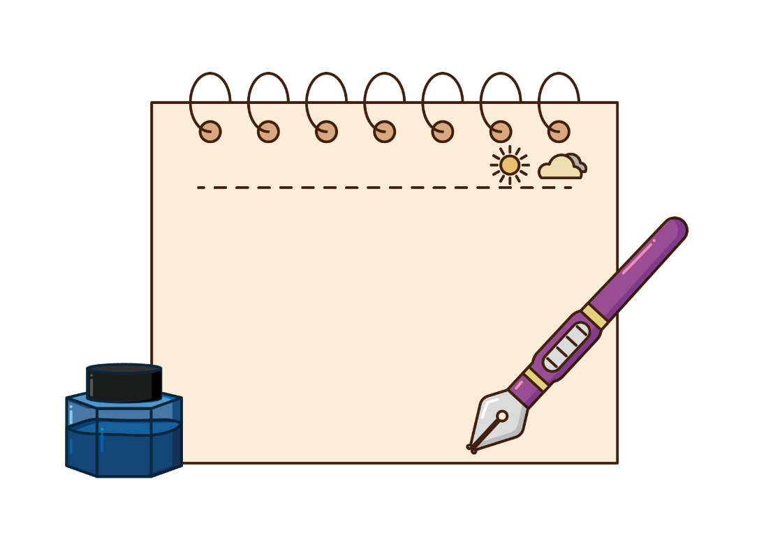
2. Bài tập 2
a
Tôi yêu sông xanh, núi tím; tôi yêu đôi mày ai như trăng mới in ngần và tôi cũng xây mộng ước mơ, nhưng yêu nhất màu xuân không phải là vì thế.
Chỉ ra biện pháp tu từ so sánh trong các câu sau. Cho biết điểm tương đồng giữa các đối tượng được so sánh với nhau trong mỗi trường hợp và nêu ý nghĩa của
sự tương đồng đó:
b
Cuối tháng Giêng có những đêm không mưa, trời sáng lung linh như ngọc, chỉ chừng mười giờ tối thì trăng mọc cao lên đỉnh đầu

Slide 19
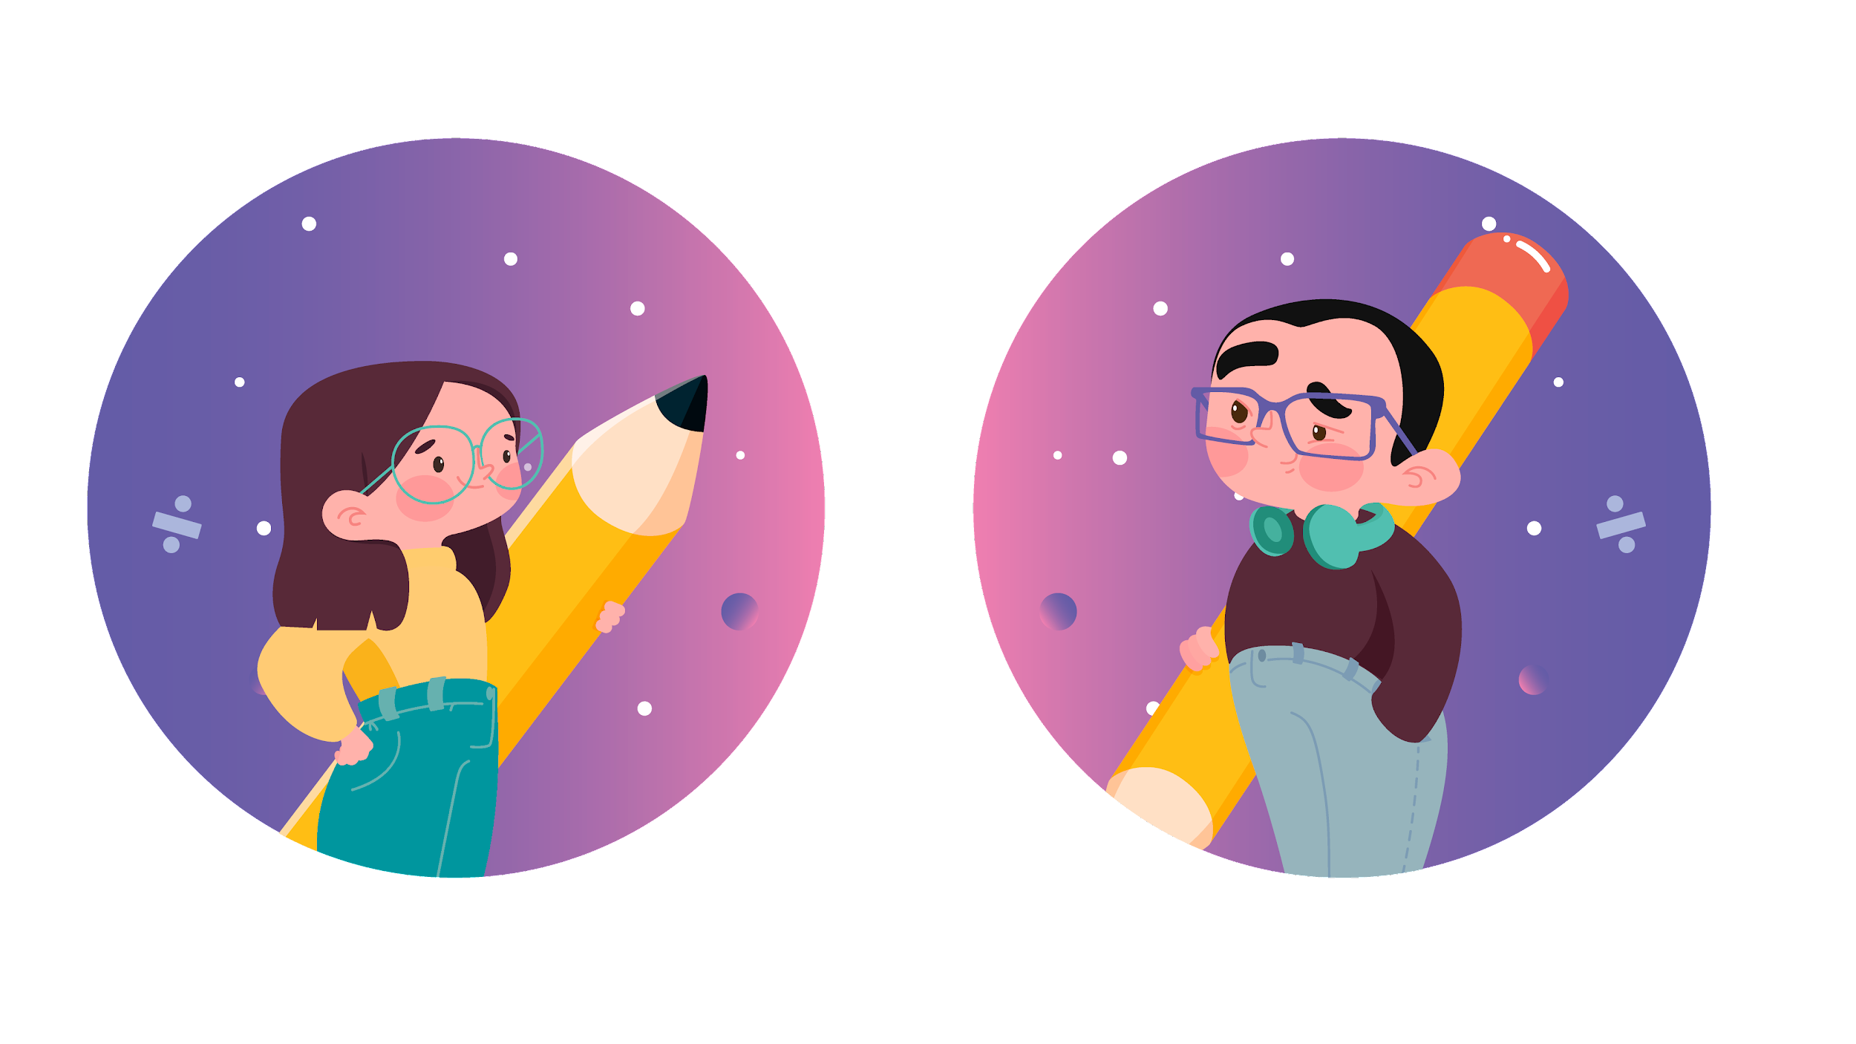
2. Bài tập 2
Câu a
So sánh: đôi mày ai - trăng mới in ngần
Ý nghĩa: chỉ sự thanh tân, tươi trẻ, dịu dàng

Slide 20
2. Bài tập 2
Câu b
Ý nghĩa: tăng thêm sức gợi hình gợi cảm cho màu sắc lung linh của bầu trời, chỉ vẻ đẹp của ánh sáng trong, thanh khiết, có sắc màu ảo diệu
So sánh: Trời sáng lung linh - ngọc

Slide 21
03
Bài tập 3

Slide 22
3. Bài tập 3
Chàng trai kia yêu mùa xuân, phải chăng là tại lúc đôi mùa giao tiễn nhau, chàng tưởng như nghe thấy đồi núi chuyển mình, sông hồ rung động trong cuộc đổi thay thường xuyên của cuộc đời?
a
Hãy chỉ ra biện pháp tu từ được dùng trong các câu văn sau và nêu tác dụng của chúng:
b
Trên giàn hoa lí, vài con ong siêng năng đã bay đi kiếm nhị hoa

Slide 23

Bài tập 3
Nhân hóa: đôi mùa giao tiễn nhau, đồi núi chuyển mình, sông hồ rung động
Câu a
01
02
Tác dụng: Thể hiện những rung động của nhà văn lan tỏa vào cảnh vật, thiên nhiên phóng khoáng chiếu nội tâm con người

Slide 24
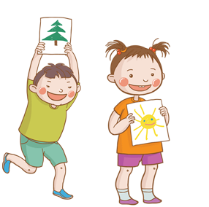
Bài tập 3
BPTT: nhân hóa: con ong siêng năng
Câu b
01
02
Tác dụng: Tăng sức gợi hình gợi cảm đồng thời làm cho hình ảnh của con ong trở nên sinh động như một con người đang làm việc chăm chỉ, cần mẫn

Slide 25
04
Bài tập 4

Slide 26
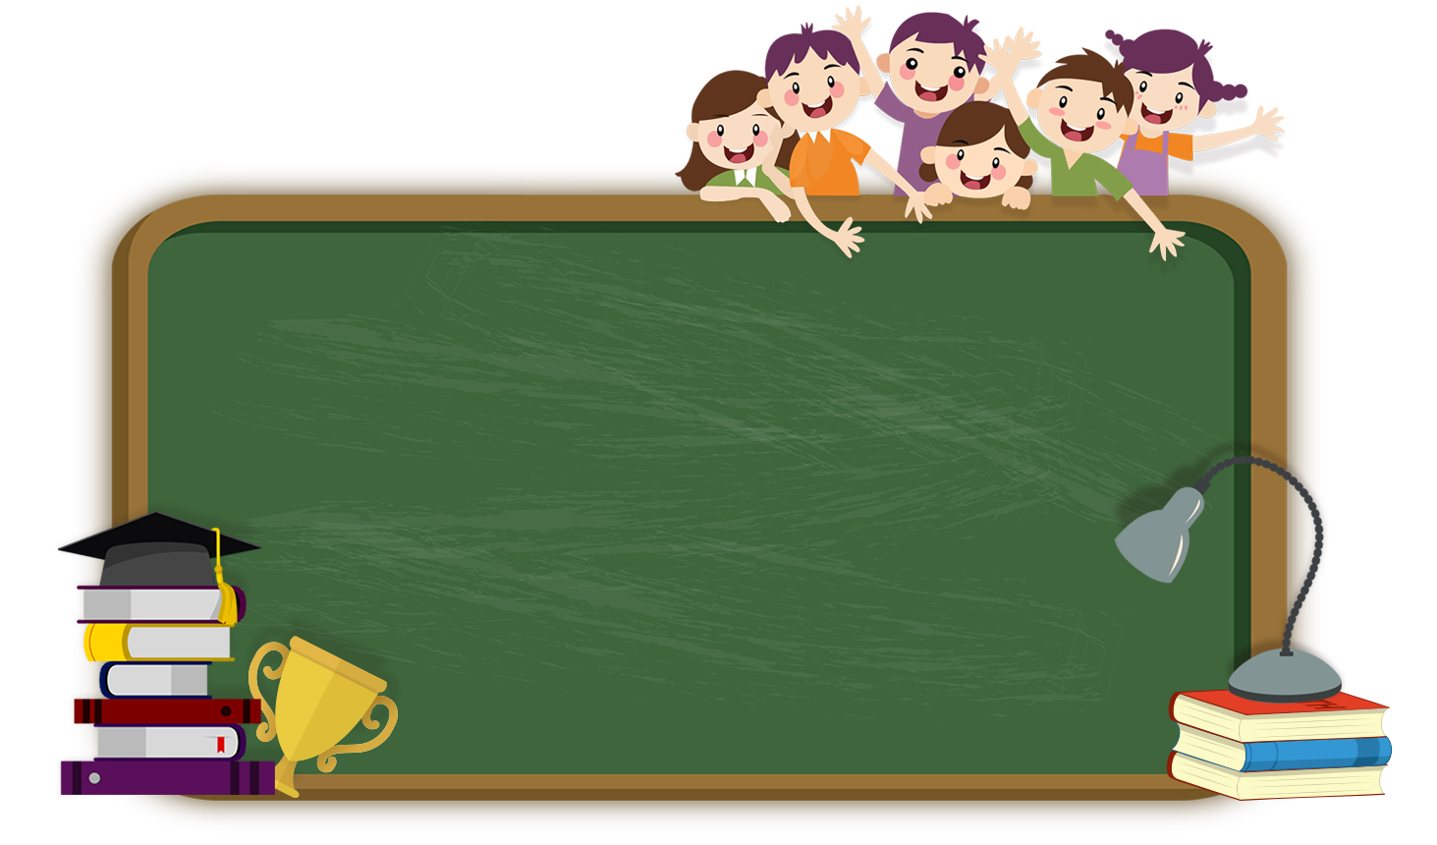
Bài tập 4
Đọc câu văn sau và thực hiện các yêu cầu:
Ai bảo được non đừng thương nước, bướm đừng thương hoa, trăng đừng thương gió: ai cấm được trai thương gái, ai cấm được mẹ yêu con, ai cấm được cô giá còn son nhớ chồng thì mới hết được người mê luyến mùa xuân

Slide 27


Bài tập 4
a. Chỉ ra biện pháp tu từ ở những cụm từ in đậm trong câu văn trên.
b. Biện pháp tu từ đó còn được thể hiện ở những từ ngữ nào khác trong câu?
c. Nêu tác dụng của biện pháp tu từ đó

Slide 28
Bài tập 4
a
Biện pháp tu từ được sử dụng: điệp ngữ
Điệp ngữ còn thể hiện trong các từ ngữ: đừng thương
b
Tác dụng: Tạo nhịp điệu cho câu văn, đồng thời nhấn mạnh yêu thiên nhiên, đặc biệt là tình yêu mùa xuân Hà Nội của tác giả
c

Slide 29
05
Bài tập 5

Slide 30

Bài tập 5
Hãy nêu tác đụng của biện pháp tu từ so sánh trong câu văn sau và cho biết cách so sánh trong câu này có gì khác so với cách so sánh trong những câu văn ở bài tập 2:
Nhựa sống ở trong người căng lên như máu cũng căng lên trong lọc của loài nai, như mầm non của cây cối, nằm im mãi không chịu được, phải trỗi ra thành những cái lá nhỏ tí ti giơ tay vẫy những cặp uyên ương đứng cạnh

Slide 31
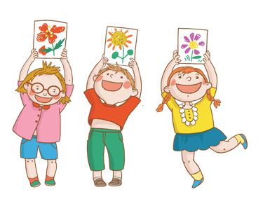
Bài tập 5
Vế 1 là một cảm giác: nhựa sống ở trong người căng lên (hoàn toàn trừ tượng)
Vế 2 là hai hiện tượng
+ máu cũng căng lên trong lộc loài nai
+ mầm cây non cây trỗi ra thành những cái lá nhỏ li ti

Slide 32

Bài tập 5
Tác dụng của so sánh
Tăng sức gợi hình gợi cảm, cho câu đồng thời thể hiện được sức sống căng tràn của mùa xuân đã tác động và làm cho người người cũng tràn đầy cảm xúc và sự tươi mới.

Slide 33
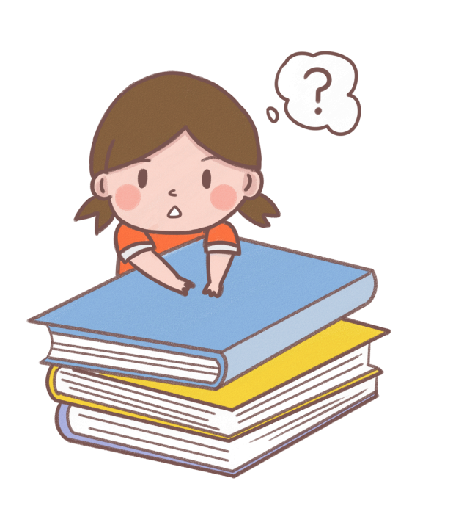
Hoạt động khởi động
Sự khác biệt
Kiểu so sánh tầng bậc giúp cho đối tượng được so sánh hiện lên đa dạng, phong phú, sâu sắc hơn.
Cách so sánh ở bài 2 là so sánh ngang còn bài 5 là so sánh tầng bậc.

Slide 34
Hoạt động vận dụng

Slide 35
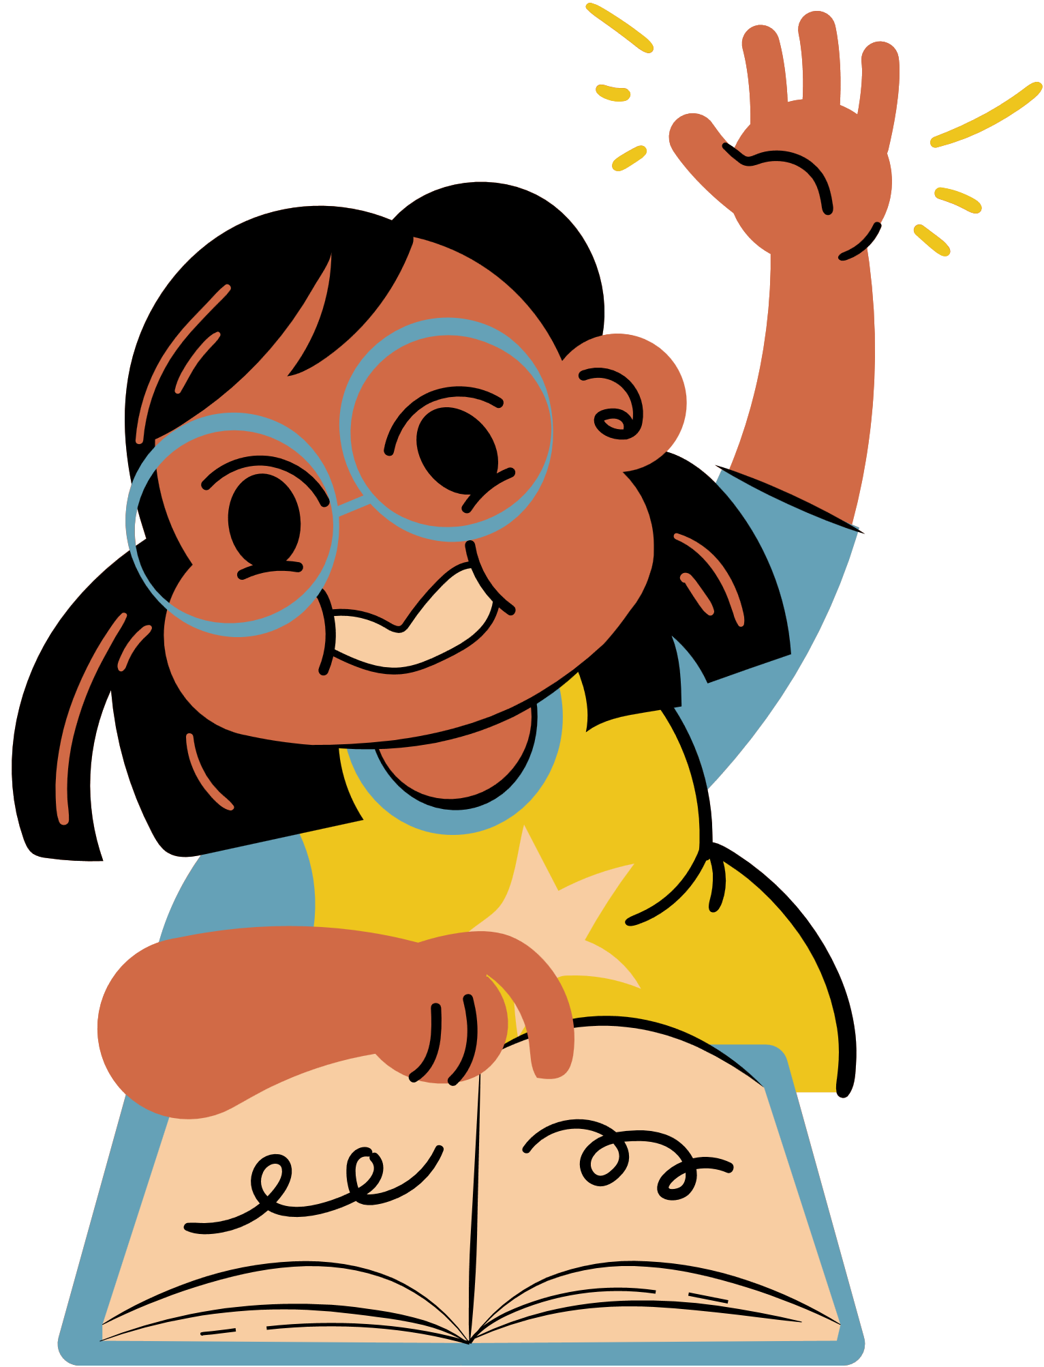
Hoạt động vận dụng
Viết một đoạn văn chia sẻ cảm xúc của em về mùa xuân, trong đó có sử dụng dấu gạch ngang và một trong ba biện pháp tu từ so sánh, nhân hóa, điệp ngữ

Slide 36
Hoạt động vận dụng
Bốn mùa trong đất trời, mỗi mùa đều có một vẻ đẹp riêng không thể trộn lẫn. Mùa hạ đem đến cái nắng vàng chói chang, rực rỡ làm cho hoa thêm thơm, trái thêm ngọt. Mùa thu gợi nỗi buồn vẩn vơ trong lòng mỗi người khi từng chiếc lá hôm nào còn xanh nay đã lần lượt lìa cành. Mùa đông đến cùng cái rét cắt da cắt thịt nhưng cũng thú vị làm sao khi được ủ mình trong chăn ấm, ngồi bên bếp lửa hồng. Nhưng, có lẽ trong vòng tuần hoàn bốn mùa ấy, chẳng ai là không yêu mùa xuân, không háo hức, mong đợi mỗi khi mùa xuân tới... Mùa xuân - bức màn thứ nhất, là khúc dạo đầu của thiên nhiên, là bước đánh dấu một chu kì sinh sôi nảy nở mới của vạn vật. Nàng xuân trong bộ cánh xinh đẹp mà cũng thật kiều diễm, thổi làn gió trong lành, tươi mát đánh thức đất trời sau giấc ngủ dài. Trên cành cây đã thấy những chiếc lá xanh mới nhú, thoát khỏi lớp vỏ xù xì để đưa tay hứng lấy những tia nắng ấm áp đầu tiên. Trong vườn, ngàn loài hoa đua nhau khoe sắc thắm, dẫu có xinh tươi đến mấy cũng phải e thẹn, ngại ngùng trước vẻ đẹp của nàng xuân. Những loài hoa ấy làm cho bức tranh xuân càng thêm phong phú và rực rỡ muôn màu. Những chú chim cũng hót vang lên bài ca chào mùa xuân đến, góp vui vào không khí xuân đang rộn ràng, náo nức.

Slide 37


Chúc các em học tập tốt!

